Slide 1
Jornada inicial para personas coordinadoras del programa
Almería, 26 de octubre de 2018

Slide 2
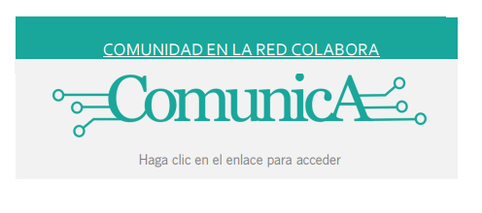
Requisitos
Participación: Al menos el 10% del claustro
Implicación: de las diferentes áreas educativas
Las actividades del programa estarán incluidas en las programaciones didácticas
Líneas
Espacio web de autoformación

Slide 3
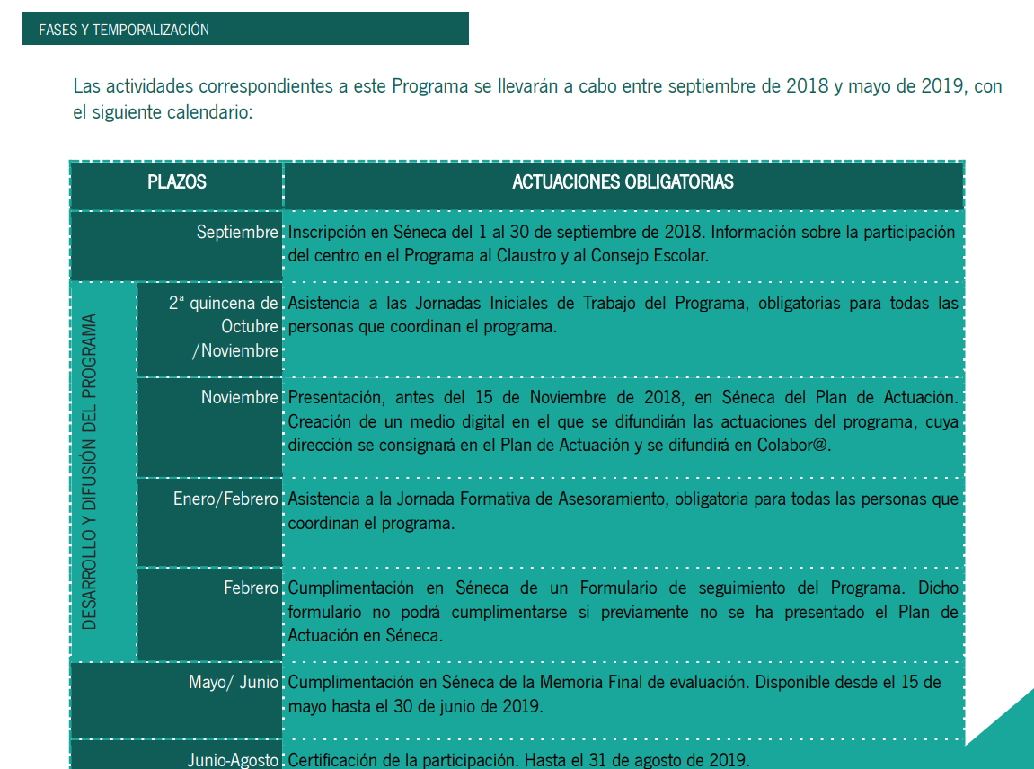
Cronograma de actuaciones

Slide 4
Formación y coordinación
Actuaciones obligatorias
Jornadas iniciales de trabajo dirigidas a las personas coordinadoras del programa
Jornadas formativas de asesoramiento organizadas por los Centros del Profesorado
Actuaciones voluntarias
Actuaciones en centros
La Consejería de Educación ofertará durante este curso una serie de talleres a desarrollar en los centros educativos.
f

Slide 5
Gestión del programa
Asignación de perfiles. Una vez realizada la solicitud de inscripción en Séneca, el equipo directivo del centro deberá asignar el perfil de coordinación al profesor o a la profesora correspondiente
Cambios en la coordinación
El equipo directivo del centro deberá presentar su solicitud al Servicio de Planes y Programas Educativos a través del correo electrónico programaccl.ced@juntadeandalucia.es indicando:
Nombre y código del centro.
Nombre y apellidos de la persona que desea incluir como coordinadora.
Correo electrónico de contacto de la coordinación.
Motivo del cambio en la coordinación.
La persona propuesta por la dirección deberá estar incluida en el programa como participante.
Se recomienda que los cambios del coordinación se soliciten antes del 31 de enero de 2019.
f

Slide 6
Gestión del programa
Cambios en el profesorado participante
La persona que coordina el programa deberá presentar su solicitud al Servicio de Planes y Programas Educativos a través del correo electrónico programaccl.ced@juntadeandalucia.es indicando:
Nombre y código del centro.
Nombre y apellidos de la persona que desea incluir o dar de baja como profesorado participante.
Motivo del cambio en los datos de participación del profesorado.
Fecha de incorporación al programa.
Se recomienda que los cambios del profesorado participante se soliciten antes del 31 de enero de 2019.
f

Slide 7
Gestión del programa
No se certificará la participación del profesorado en el programa educativo si la permanencia en el centro e implicación en el programa no es de, al menos, seis meses por curso escolar.
Cambios en el alumnado participante
La persona que coordina el programa deberá presentar su solicitud al Servicio de Planes y Programas Educativos a través del correo electrónico programaccl.ced@juntadeandalucia.es indicando:
Nombre y código del centro.
Unidad o unidades de alumnado que desea incluir o dar de baja
como participante.
Motivo del cambio en los datos de participación del alumnado.
Se recomienda que los cambios del alumnado participante se soliciten antes del 31 de enero de 2019.
f

Slide 8
Seguimiento y evaluación
La realización del seguimiento del programa se efectuará a través de la Comunidad
en Red ComunicA en Colabor@ donde se compartirán e intercambiarán todos
los documentos y materiales generados por los centros.
Las actuaciones que se pretendan llevar a cabo para el buen desarrollo del programa quedarán recogidas en un Plan de Actuación que se subirá a Séneca.
Las actuaciones se difundirán en un único soporte digital cuya URL habrá de
consignarse en el Plan de Actuación y/o el Formulario de Seguimiento del Programa.
El centro deberá cumplimentar obligatoriamente en Séneca el Formulario de
seguimiento del programa en febrero de 2019
La Evaluación del desarrollo del programa se realizará mediante un formulario
cuya cumplimentación en Séneca será imprescindible para poder generar las
certificaciones correspondientes.
f

Slide 9
Evaluación y certificación
Certificación
Serán requisitos imprescindibles para certificar:
Haber asistido a la Jornada Inicial de Trabajo y a la Jornada Formativa de
Asesoramiento establecidas para la persona que coordina el programa en el centro.
Haber subido el Plan de Actuación a Séneca.
Haber cumplimentado el Formulario de Seguimiento a través del Sistema Séneca.
Haber cumplimentado el Cuestionario de Memoria Final de evaluación a través del
Sistema Séneca
f

Slide 10
Seguimiento y consultas
Reconocimiento a la participación
A los coordinadores/as de cada centro:
Provisión de vacantes 0´5 puntos
Procedimiento selección directores/as 0´15 puntos
Sexenios 30h.
Al profesorado:
Provisión de vacantes 0´20 puntos
Procedimiento selección directores/as 0´10 puntos
Sexenios 20h.
Por el curso de formación on-line voluntario: certificación de 30 horas
f

Slide 11
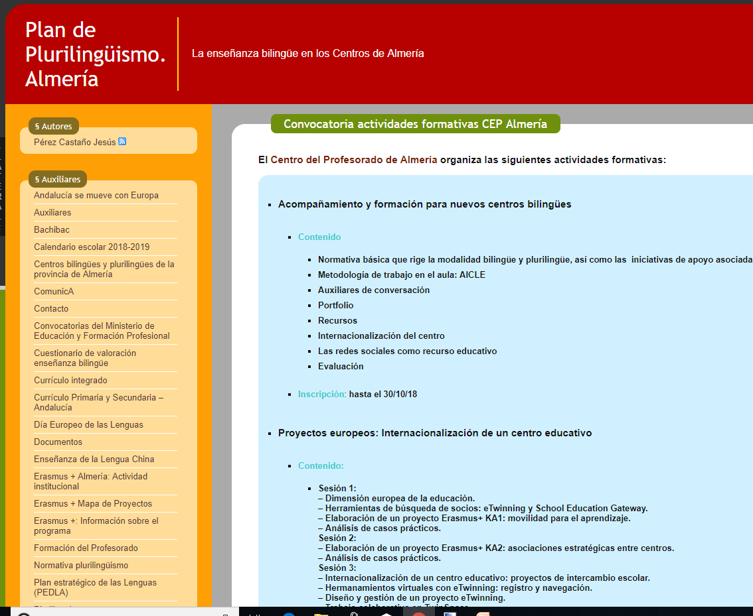
Seguimiento y consultas
Dudas / Consultas
En la Delegación Territorial de Educación
Jesús Pérez Castaño
jesus.perez.castano.ext@juntadeandalucia.es
Teléfono 950004619 / 704619
@plurialmeria
En la Consejería de Educación:
Servicio de Planes y programas educativos
programaccl.ced@juntadeandalucia.es
TF: 955.066886 - 955.064366 - 955.064192
f

Slide 12
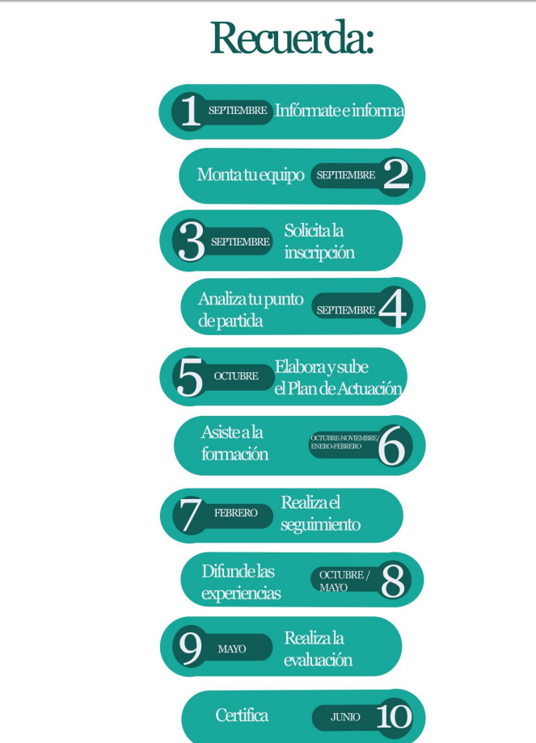

Slide 13
GRACIAS POR VUESTRA ASISTENCIA
Y que disfrutéis con…
f

